Slide 1
Chrome extension
Getting started tutorial

Slide 2
Extension được tạo thành bởi nhiều phần khác nhau, chúng được gắn kết với nhau. Các thành phần (component ) đó bao gồm background script, content script, một option page, UI element và các file logic khác. Các extension component được tạo bằng HTML, CSS và JS. Các component của một extension sẽ còn tuỳ thuộc vào chức năng và có thể sẽ không yêu cầu nhiều option.
Tutorial này sẽ hướng dẫn các bạn build một extention cho phép người dùng thay đổi màu nền của bất cứ trang nào trên developer.chrome.com. Extension này sẽ sử dụng nhiều component cốt lõi để làm ví dụ cho bạn hiểu về các relationship giữa chúng.
Để bắt đầu hãy tạo một thư mục để chứa các file của extension.
Tất cả code của extension này có thể tải ở đây https://developer.chrome.com/extensions/examples/tutorials/get_started_complete.zip

Slide 3
Tạo Manifest
Bất kỳ extension nào cũng phải bắt đầu với một file manifest. Tạo một file manifest.json, trong file bao gồm đoạn code sau.
{
"name": "Getting Started Example",
"version": "1.0",
"description": "Build an Extension!",
"manifest_version": 2
}

Slide 4
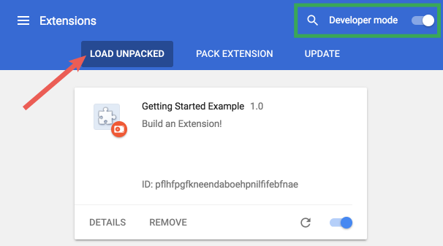
Tạo Manifest
Hiện tại thư mục chứa file manifest này có thể thêm vào Chrome như một extension bình thương (ở Developer mode).
Đầu tiên bạn mở Extension Management page bằng cách truy cập địa chỉ này chrome://extensions trên chrome. Bạn cũng có thể mở nó ở phần Setting của trình duyệt.
Kích hoạt Developer mode bằng cách gạt cái nút ở trên.
Click vào Load unpacked và chọn thư mục extension của bạn.
Ta-da! Thế là extension của chúng ta đã được cài đặt thành công. Vì ta chưa setting biểu tượng cho extension nên chrome sẽ thay thế nó thành một biểu tượng mặc định.

Slide 5
Add instruction
Mặc dù extension của ta đã được cài đặt nhưng nó chưa có phần instruction. Để instruction một background script bạn phải tạo một file background.js và đặt nó bên trong thư mục extention.
{
"name": "Getting Started Example",
"version": "1.0",
"description": "Build an Extension!",
"background": {
"scripts": ["background.js"],
"persistent": false
},
"manifest_version": 2
}
Background scripts, và nhiều thành phần quan trọng khác phải được đăng ký cho manifest. Register một backround script trong manifest file sẽ cho biết extension file nào sẽ được tham chiếu tới và file đó sẽ hoạt động như thế nào.

Slide 6
Add instruction
Giờ đây extension biết được rằng có một background script non-persistent (không liên tục). Nó sẽ quét qua file đã register để tìm những event quan trọng mà nó cần lắng nghe.
Extension này cần biết giá trị của biến persistent variable ngay sau khi nó được cài đặt. Bắt đầu bằng cách thêm một listening event cho runtime.onInstalled trong background script. Bên trong onInstalled listener, extension sẽ set một value bằng cách sử dụng storage API. Điều này sẽ cho phép nhiều component của extension có thể truy cập vào giá trị đó và update nó.
chrome.runtime.onInstalled.addListener(function() {
chrome.storage.sync.set({color: '#3aa757'}, function() {
console.log("The color is green."); });
});

Slide 7
Add instruction
Hầu hết các API, bao gồm cả storage API phải được register trong file manifest ở trường “permissions” để extension có thể hiểu và sử dụng chúng.
{
"name": "Getting Started Example",
"version": "1.0",
"description": "Build an Extension!",
"permissions": ["storage"],
"background": {
"scripts": ["background.js"],
"persistent": false
},
"manifest_version": 2
}

Slide 8
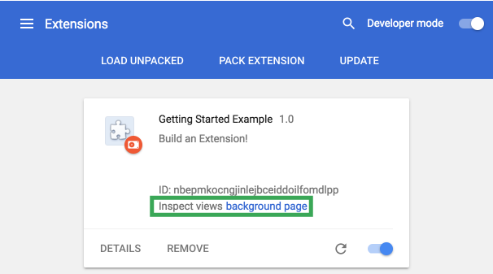
Add instruction
Quay trở lại extension management page và click vào reload. Một trường mới sẽ được tạo ra Inspect views, có sẵn cùng với đường link màu xanh, background page.
Click vào link đó để xem console log của background script: “The color is green”.

Slide 9
Giới thiệu về User Interface
Một extension có thể có nhiều user interface. Nhưng trong tutorial này ta sẽ chỉ sử dụng một popup. Tạo và thêm file có tên là popup.html vào thư mục. Extension này sử dụng một button để thay đổi màu nền của page.
<!DOCTYPE html>
<html>
<head>
<style>
button {
height: 30px;
width: 30px;
outline: none;
}
</style>
</head>
<body>
<button id="changeColor"></button>
</body>
</html>

Slide 10
Giới thiệu về User Interface
Cũng như background script, file này cần được register dưới dạng một popup trong file manifest thông qua trường page_action.
{
"name": "Getting Started Example",
"version": "1.0",
"description": "Build an Extension!",
"permissions": ["storage"],
"background": {
"scripts": ["background.js"],
"persistent": false
},
"page_action": {
"default_popup": "popup.html“
},
"manifest_version": 2
}

Slide 11
Giới thiệu về User Interface
{
"name": "Getting Started Example",
"version": "1.0",
"description": "Build an Extension!",
"permissions": ["storage"],
"background": {
"scripts": ["background.js"],
"persistent": false
},
"page_action": {
"default_popup": "popup.html",
"default_icon": {
"16": "images/get_started16.png",
"32": "images/get_started32.png",
"48": "images/get_started48.png",
"128": "images/get_started128.png"
}
},
"manifest_version": 2
}
Bạn muốn hiển thị icon extension trên thanh công cụ bạn cũng phải setting trong page_action thông qua trường default_icons. Tải thư mục hình ảnh ở đây và đặt nó trong thư mục extension, sau đó cập nhật lại file manifest để extension biết cách sử dụng hình ảnh đó.

Slide 12
{
"name": "Getting Started Example",
"version": "1.0",
"description": "Build an Extension!",
"permissions": ["storage"],
"background": {
"scripts": ["background.js"],
"persistent": false
},
"page_action": {
"default_popup": "popup.html",
"default_icon": {
"16": "images/get_started16.png",
"32": "images/get_started32.png",
"48": "images/get_started48.png",
"128": "images/get_started128.png“
}
},
"icons": {
"16": "images/get_started16.png",
"32": "images/get_started32.png",
"48": "images/get_started48.png",
"128": "images/get_started128.png“
},
"manifest_version": 2
}
Giới thiệu về User Interface
Extension cũng sẽ hiển thị hình ảnh trên extension management page, permission warning, và favicon. Những hình ảnh này được chỉ định trong file manifest thông qua trường icons.
Nếu extension được reload lúc này, nó sẽ hiển thị một icon dưới dạng gray-scale (trắng đen). Nhưng nó sẽ không có sự khác biệt nào về chức năng.
Vì page_action được khai báo trong tệp manifest, nó phụ thuộc vào extension để nói cho trình duyệt biết rằng khi nào người dùng có thể tương tác với popup.html.

Slide 13
chrome.runtime.onInstalled.addListener(function() {
chrome.storage.sync.set({color: '#3aa757'}, function() {
console.log('The color is green.’);
});
chrome.declarativeContent.onPageChanged.removeRules(undefined, function() {
chrome.declarativeContent.onPageChanged.addRules([{
conditions: [new chrome.declarativeContent.PageStateMatcher({
pageUrl: {hostEquals: 'developer.chrome.com’},
})
],
actions: [new chrome.declarativeContent.ShowPageAction()
]
}]);
});
});
Giới thiệu về User Interface
Thêm các rule đã được khai báo tới background script bằng declarativeContent API bên trong runtime.onInstalled listener event.
{
"name": "Getting Started Example",
...
"permissions": ["declarativeContent", "storage"],
...
}
Extension cũng cần quyền truy cập vào declarativeContent API trong file manifest của nó.

Slide 14

Giới thiệu về User Interface
Trình duyệt của bạn giờ sẽ hiển thị icon page action đầy đủ màu sắc trong thanh công cụ của trình duyệt khi người dùng truy cập vào URL có chứa “developer.chrome.com”. Khi icon sáng, người dùng có thể click vào nó để hiển thị popup.html.

Slide 15
Giới thiệu về User Interface
let changeColor = document.getElementById('changeColor’);
chrome.storage.sync.get('color', function(data) {
changeColor.style.backgroundColor = data.color;
changeColor.setAttribute('value', data.color);
});
Bước cuối cùng để hoàn thiện popup UI là thêm màu cho button. Tạo một file có tên là popup.js với đoạn code sau trong thư mục extension.
Đoạn code trên sẽ gọi button mà ta đã tạo trong popup.html ra request color value từ storage. Sau đó nó sẽ dùng màu đó làm màu nền cho button. Ta link đoạn js mà ta vừa viết trên vào popup.html, để trong thẻ <script>. Reload lại extension để thấy được cái button màu xanh.
<!DOCTYPE html>
<html>
...
<body>
<button id="changeColor"></button>
<script src="popup.js"></script>
</body>
</html>

Slide 16
Layer Logic
Extension của chúng ta giờ đã biết rằng nó sẽ available khi người dùng truy cập vào developer.chrome.com và hiển thị một button màu xanh, nhưng nó cần thêm nhiều nữa các logic để người dùng có thể tương tác. Cập nhật lại đoạn code trong popup.js như sau →
let changeColor = document.getElementById('changeColor’);
...
changeColor.onclick = function(element) {
let color = element.target.value;
chrome.tabs.query({active: true, currentWindow: true}, function(tabs) {
chrome.tabs.executeScript(
tabs[0].id,
{code: 'document.body.style.backgroundColor = "' + color + '";’});
});
};
Đoạn code mà ta vừa cập nhật sẽ thêm một sự kiện onClick cho button, nó sẽ kích hoạt một programmatically injected content script. Khi người dùng nhấn vào button, nó sẽ biến màu nền của trang thành màu nền của button.
Sử dụng programmatic injection cho phép người dùng thực thi content script thay vì tự động chèn code không mong muốn vào các trang web.

Slide 17
Layer Logic
Manifest sẽ cần quyền activeTab để cho phép extension tạm thời truy cập vào tabs API. Điều này cho phép extension gọi tabs.executeScript.
{
"name": "Getting Started Example",
...
"permissions": ["activeTab", "declarativeContent", "storage"],
...
}
Extension của chúng ta giờ đã đầy đủ chức năng! Reload extension, tải lại trang developer.chrome.com, mở popup và click vào button để chuyển nền trang thành màu xanh. Tuy nhiên, sẽ có người dùng muốn chuyển thành nhiều màu khác nhau.

Slide 18
<!DOCTYPE html>
<html>
<head>
<style>
button {
height: 30px;
width: 30px;
outline: none;
margin: 10px;
}
</style>
</head>
<body>
<div id="buttonDiv">
</div>
<div>
<p>Choose a different background color!</p>
</div>
</body>
<script src="options.js"></script>
</html>
Tạo thêm các option cho user
Extension hiện tại chỉ cho phép người dùng thay đổi màu nền thành màu xanh. Thêm một option page cho người dung nhiều cách kiểm soát các chức năng của extension, có thể tuỳ chỉnh nhiều thêm trải nghiệm trên trìnd duyệt.
Hãy tạo một file option.html trong thư mục extension và thêm đoạn code này vào.

Slide 19
Tạo thêm các option cho user
{
"name": "Getting Started Example",
...
"options_page": "options.html",
...
"manifest_version": 2
}
Register options page với manifest.

Slide 20
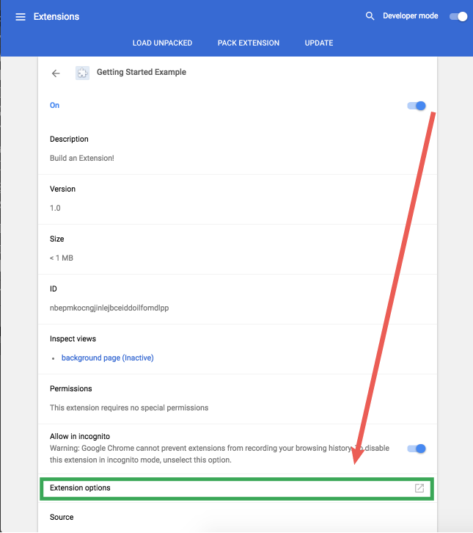
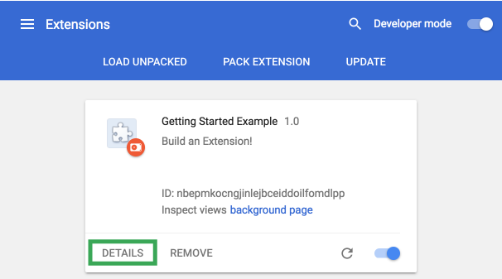
Tạo thêm các option cho user
Reload lại extension và click vào DETAILS.
Kéo xuống dưới detail page và chọn Extension options để thấy được option page. Mặc dù hiện tại nó là một trang trống.

Slide 21
Tạo thêm các option cho user
let page = document.getElementById('buttonDiv’);
const kButtonColors = ['#3aa757', '#e8453c', '#f9bb2d', '#4688f1’];
function constructOptions(kButtonColors) {
for (let item of kButtonColors) {
let button = document.createElement('button’);
button.style.backgroundColor = item;
button.addEventListener('click', function() {
chrome.storage.sync.set({color: item}, function() {
console.log('color is ' + item);
})
});
page.appendChild(button);
}
}
constructOptions(kButtonColors);
Bước cuối cùng là thêm logic cho các option. Tạo một file có tên là option.js đặt trong thư mục extension và thêm đoạn code này vào.
Bốn button được tạo ra tương ứng với 4 màu sắc có trong mảng, và 4 button đó lần lượt sẽ được add onClick event listener. Khi người dùng click vào một button nó sẽ update color value trong storage chung của extension. Vì tất cả các file của extension lấy thông tin màu từ chung một storage nên không cần cập nhật các value khác.

Slide 22
Take the Next Step
Chúc mừng!!! Bạn đã tạo ra được một Chrome extension đầy đủ chức năng, mặc dù đơn giản.
Tìm hiểu gì tiếp đây?
Xem qua phần Chrome Extension Overview một chút để nắm được thêm những chi tiết của một Chrome extension nói chung và một số khái niệm cụ thể mà các developer sẽ muốn làm quen.
Tìm hiểu về các tuỳ chọn có sẵn để debug Extension trong debugging tutorial.
Chrome Extension có quyền truy cập vào các API mạnh mẽ như trên và ngoài những thứ có sẵn trên open web. chrome.* APIs documentation sẽ chi tiết từng API mà ta có thể dùng.
Developer’s guide có hàng tá liên kết bổ sung đến các tài liệu liên quan đến phần tạo extension nâng cao.

